Slide 1
第八章 图论原理
重点
1、掌握图的基本概念，
如完全图、
图的同构、
路、
连通性等
结点次数（度）、
2、会求图的邻接矩阵，掌握其一些应用

Slide 2
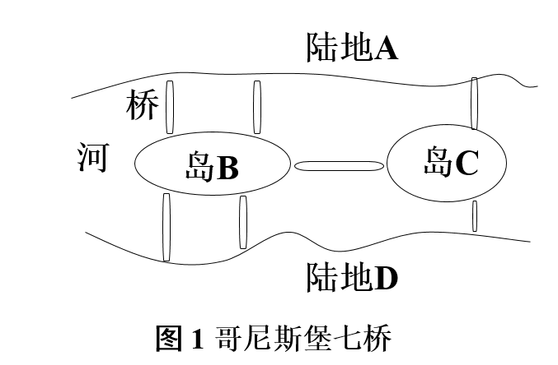
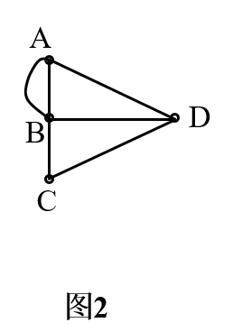
§8.1 图的基本概念
重点：完全图、生成子图、补图、次数、同构、简单图
8.1.1 哥尼斯堡七桥问题

Slide 3
8.1.2 图的基本概念

Slide 4
有些教材
序偶(a,b)表示有向边
集合{a,b}表示无向边
图 3 有向图与无向图的例

Slide 5
一、图的一些简单概念

Slide 6
n个点的完全图有多少个边？
完全图的每个边给定一个方向后得到的有向图称为竞赛图

Slide 7
二、子图的有关概念
G和H都是K₄的生成子图
G和H互为补图
补图定义隐含求补图方法

Slide 8
删点子图
删边子图

Slide 9
8.1.3 图的同构
同构映射两个条件的解释
边变成边
不同点变成不同点
邻接边变成邻接边

Slide 10
H的另一个画法

Slide 11
8.1.4 图的顶点的次数
无向图中环对点的度贡献2
n个点的完全图是
(n－1)正则图
有向图中环对点的出度和入度各贡献1
v的全度是与v关联有向边个数

Slide 14
8.1.5 多重图与赋权图

Slide 15
f 称为权函数

Slide 17
§8.2 通路、回路与连通性
重点
1、掌握通路(分类)和连通性的概念
2、掌握通路概念在计算机上的应用
8.2.1 通路与回路
一、简单有向图的情形

Slide 18
除去起点和终点外

Slide 19
考虑包含顶点
1的回路
删去与前面重复的全部边
重复边: 23, 32
删去重复的点及关联边
重复点2: 关联边23, 32

Slide 21
约定 d(u, u)=0
有通路隐含有基本通路
短程线一定是基本通路
1到6短程线: 1256
1到6距离: 3

Slide 22
二、简单无向图的情形
通路、简单通路、基本通路、回路、简单回路、基本回路、可达、短程线、距离

Slide 24
8.2.2 连通性
不同结点
约定每个点都可达自身

Slide 25
不考虑图的孤立点

Slide 26
1
4
5
8
无向图的不同分支之间一定没有边连接
2
3
6
7
9

Slide 27
对无向连通图G, 由于d(u,v) ＝d(v,u), 于是距离矩阵D(G)是对称矩阵
对有向强连通图G, 由于可能d(u,v) ≠d(v,u), 于是距离矩阵D(G)不一定是对称的

